Slide 1
MIGRACIÓN A LA NUBE DE LA GESTIÓN DE LA RED INALÁMBRICA INSTITUCIONAL
CON EVPN/VXLAN
jt2025 RedIRIS - Toledo
wifredo.aragon@upm.es

Slide 2

Ponencia
Vicerrectorado para Universidad Digital
Evolución de tecnologías en la UPM
    Ethernet
    Interconexión DCs
    Wi-Fi
Organización interna de la UPM
Renovación infraestructura Wi-Fi
Caso de uso EVPN/VxLAN
Conclusiones

Slide 3
Evolución de tecnologías en la UPM
Ethernet
Vicerrectorado para Universidad Digital

Slide 4
Evolución de tecnologías en la UPM
Interconexión DCs
Vicerrectorado para Universidad Digital

Slide 5
Evolución de tecnologías en la UPM
Wi-Fi
Vicerrectorado para Universidad Digital
Notes:
La red Wi-Fi del 2003 se montó con

Slide 6
Evolución de tecnologías en la UPM
Vicerrectorado para Universidad Digital

Slide 7
Organización interna de la UPM
Vicerrectorado para Universidad Digital
Gran dispersión geográfica y gestión de red
              Campus Moncloa (10 Centros)
              Campus Montegancedo (6 Centros)
              Campus Sur (8 Centros)
              Campus Madrid (4 Centros)
              Campus Getafe (4 Centros)
              Residencia Lucas Olazabal en Cercedilla
              2 Centros de Datos Institucionales (DCs). Disaster Recovery, separados 30 kms.
              Gestión de la red independiente en cada Centro
                Los Servicios Centrales del Rectorado actúan como un operador dando conectividad a los Centros y gestionando la conexión a RediMADRID/RedIRIS

Slide 8
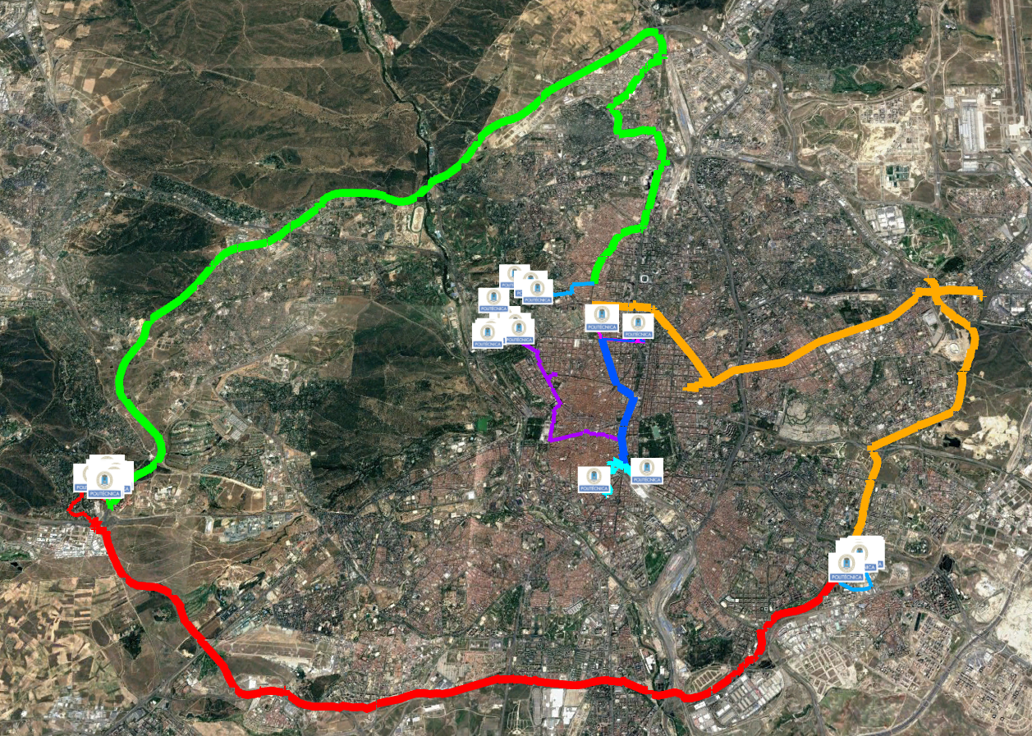
Organización interna de la UPM
Vicerrectorado para Universidad Digital

Slide 9
Renovación infraestructura Wi-Fi
Vicerrectorado para Universidad Digital
Objetivos más importantes
              Renovación tecnológica por obsolescencia
              - Sin mantenimiento
              PTGAS / PDI -> Trabajo en movilidad
              - Crecimiento portátiles pandemia
              - Refuerzo cobertura Wi-Fi en zonas de trabajo
              IoT

Slide 10
Renovación infraestructura Wi-Fi
Vicerrectorado para Universidad Digital
Requisitos previos
              Política seguridad Wi-Fi centralizada/única (independiente Centro)
              Tráfico centralizado (AP <-> Firewall)
              - Controladores Wi-Fi / appliances VPN
              - A priori requisito incompatible con local-switching y modelo Cloud
              Servicios red centralizados (DNS, DHCP, NTP, Radius)
              Troubleshooting Wi-Fi sencillo, ágil
              Gestión switches misma plataforma
              Rol de operador por Centro y concurrencia sin pérdida de rendimiento
              Monitorización y reporting, extracción datos sencilla, completa, ágil
              Compatibles con soportes techo actuales (quita/pon muy rápido)

Slide 11
Renovación infraestructura Wi-Fi
Vicerrectorado para Universidad Digital
Equipamiento previo al proyecto
              Routers Campus 100GbE con IGP (ISIS) funcionando
              Switches Core Campus 100GbE con capacidad routing BGP
              Switches Distribución Centros 40/100GbE con capacidad EVPN/VxLAN
              350 switches Acceso PoE+ (200 con uplinks GbE, 150 con uplinks 10GbE)
              Wi-Fi: 2 controladores, 2000 APs, appliance virtual de gestión propietario

Slide 12
Renovación infraestructura Wi-Fi
Vicerrectorado para Universidad Digital
Piloto centralización tráfico Wi-Fi con EVPN/VxLAN
              Biblioteca Campus Sur. 20 APs
              Role VTEP VxLAN en switches core Centro
              EVPN/VxLAN de extremo a extremo sin modificar la red de Campus
              - Underlay eBGP / ISIS
              - Overlay iBGP (RR)
              Prueba con APs actuales configurados en modo local-switching
              Prueba con APs fabricante cloud
Éxito -> se decide licitar una solución basada en Cloud
El presupuesto original asignado a los controladores se destina a la compra de switches de acceso multigiga PoE++

Slide 13
Renovación infraestructura Wi-Fi
Vicerrectorado para Universidad Digital
Equipamiento nuevo proyecto
              2623 APs (crecimiento superior al 30%)
              - 1950 APs para zonas compartidas
              - 673 APs de alta capacidad para aulas y zonas de alta densidad de usuarios
              200 switches
              - PoE++
              - Mutigiga
              - Uplinks 25GbE
              - Capacidad EVPN/VxLAN

Slide 14
Caso de uso EVPN/VxLAN
Vicerrectorado para Universidad Digital

Slide 15
Caso de uso EVPN/VxLAN
Vicerrectorado para Universidad Digital
Arquitectura
              Plano de control - EVPN (MP-BGP)
              Encapsulación del plano de datos - VxLAN
              Red Underlay - IGP ISIS
              Red Overlay - iBGP Route Reflector
Mejoras a introducir a corto/medio plazo
              Red Underlay - eBGP
              VLAN stiching
                -EVPN/VxLAN entre switch distribución y router campus
                -EVPN/MPLS entre routers campus

Slide 16
Caso de uso EVPN/VxLAN
Vicerrectorado para Universidad Digital

Slide 17
Conclusiones
Vicerrectorado para Universidad Digital
Aprovechamiento funcionalidades equipamiento proyecto 100GbE
Posibilidad de adquisición de 200 switches de acceso modernos
Gestión centralizada de switches
Posibilidad de nuevos proyectos: política seguridad LAN centralizada
Troubleshooting muy potente y sencillo
Casi 100 operadores sin afectación de rendimiento
API de programación muy completo para extracción datos e integración en tiempo real con sistemas de monitorización

Slide 18
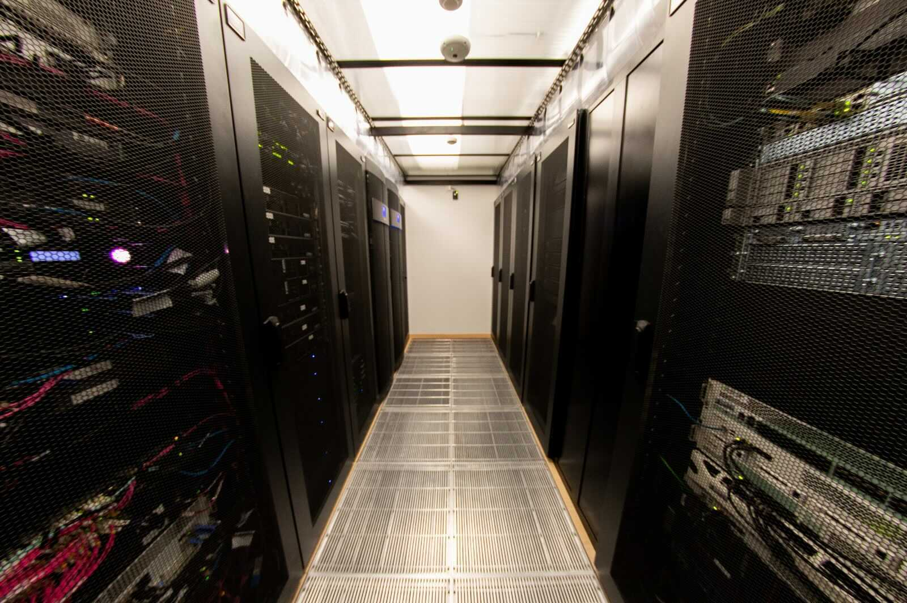
Vicerrectorado para Universidad Digital
Preguntas
¡¡ Muchas gracias !!

